Slide 1
记录集连接

Slide 2

目
记录集连接
Contents

Slide 3
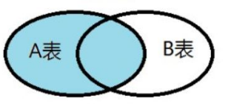
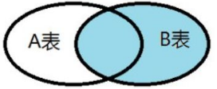

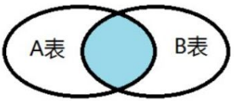
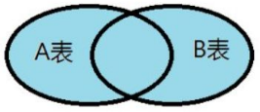
记录集连接
记录集连接
记录集连接就像数据库的左连接、右连接、内连接、外连接。
注意：在进行记录集连接之前，应该要对记录集进行排序。
左连接
右连接
内连接
外连接

Slide 4
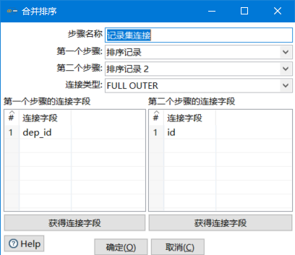
记录集连接
记录集连接
记录集步骤

Slide 5
记录集连接
记录集连接
连接类型

Slide 6
记录集连接
记录集连接
连接字段

Slide 7
任务
记录集连接
从Excel中读取employees和departments数据，进行内关键，左关联，右关联，全关联，把数据保存到Excel
任务

Slide 8
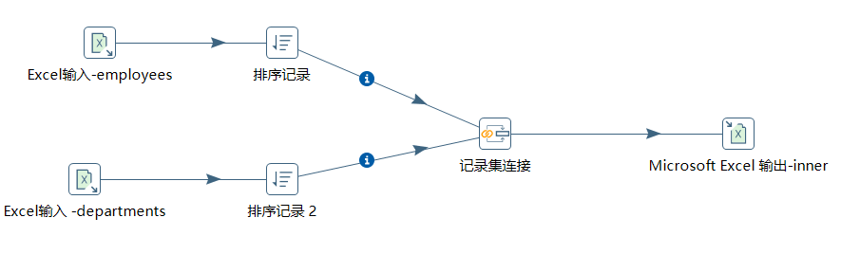
记录集连接
分析
输入：Excel输入
转换：排序记录
连接：记录集连接
输出：Microsoft Excel输出

